Slide 1
Aula 7 junho 2017

Slide 2
Finanças Estruturadas
Mercado de Finanças Estruturadas
Fundos de Investimento em Direito Creditórios (FIDC)
Certificados de Recebíveis Imobiliários (CRI)
Certificados de Recebíveis do Agronegócios (CRA)

Slide 3
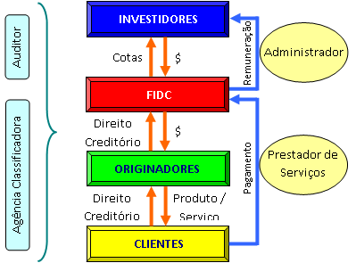
Mecanismo de funcionamento do FIDC

Slide 4
FIDC
Patrimônio Líquido no mês de dezembro, em R$ Bilhões
Fonte: AMBIMA (2017)

Slide 5
FIDC
Fonte: UQBAR (2016)

Slide 6
FIDC
PL = R$ 65,7 bilhões
Obs.: Sem o FIDC Sistema Petrobrás NP
Fonte: UQBAR (2015)

Slide 7
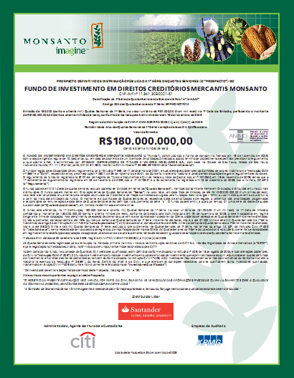
Exemplo
FUNDO DE INVESTIMENTO EM DIREITOS CREDITÓRIOS MERCANTIS MONSANTO

Slide 8
1) O quadro a seguir apresenta dados referentes a um pregão ocorrido em setembro de 2014. Calcule as taxas de juros anuais relativas aos PUs abaixo:
Código | PU | Vencimento | Dias úteis* | Taxa de juros
V14 | 99.390,13 | 01/10/2014 | 16 |  | a.a.
X14 | 98.463,11 | 03/11/2014 | 39 |  | a.a.
Z14 | 97.662,08 | 01/12/2014 | 59 |  | a.a.
F15 | 96.785,46 | 02/01/2015 | 81 |  | a.a.
J15 | 94.336,96 | 01/04/2015 | 142 |  | a.a.
N15 | 91.854,38 | 01/07/2015 | 203 |  | a.a.
V15 | 89.215,28 | 01/10/2015 | 268 |  | a.a.
F16 | 86.722,72 | 04/01/2016 | 331 |  | a.a.
J16 | 84.375,08 | 01/04/2016 | 392 |  | a.a.
N16 | 82.070,45 | 01/07/2016 | 455 |  | a.a.
V16 | 79.781,56 | 03/10/2016 | 520 |  | a.a.
* Dias úteis entre a data do pregão e o vencimento do contrato.

Slide 9
1) O quadro a seguir apresenta dados referentes a um pregão ocorrido em setembro de 2014. Calcule as taxas de juros anuais relativas aos PUs abaixo:
Código | PU | Vencimento | Dias úteis* | Taxa de juros
V14 | 99.390,13 | 01/10/2014 | 16 | 10,11% | a.a.
X14 | 98.463,11 | 03/11/2014 | 39 | 10,53% | a.a.
Z14 | 97.662,08 | 01/12/2014 | 59 | 10,63% | a.a.
F15 | 96.785,46 | 02/01/2015 | 81 | 10,70% | a.a.
J15 | 94.336,96 | 01/04/2015 | 142 | 10,90% | a.a.
N15 | 91.854,38 | 01/07/2015 | 203 | 11,12% | a.a.
V15 | 89.215,28 | 01/10/2015 | 268 | 11,33% | a.a.
F16 | 86.722,72 | 04/01/2016 | 331 | 11,46% | a.a.
J16 | 84.375,08 | 01/04/2016 | 392 | 11,54% | a.a.
N16 | 82.070,45 | 01/07/2016 | 455 | 11,56% | a.a.
V16 | 79.781,56 | 03/10/2016 | 520 | 11,57% | a.a.
* Dias úteis entre a data do pregão e o vencimento do contrato.

Slide 10
2) Um investidor compra 500 contratos de DI a taxa anual de 11,12%. Sabendo-se que faltam 57 dias corridos e 38 dias úteis para o vencimento deste contrato, pede-se:
a) Calcule o preço unitário (PU) deste negócio.
b) Caso o investidor queira sair de sua posição no final do dia, considerando que a taxa justa de mercado passou para 11,15% aa, calcule o resultado financeiro desta operação.
98.418,59 – 98.422,60 = -4,01 (por contrato)
-4,01 × 500 = -2.003,13 (considerando todos contratos)

Slide 11
3) O departamento financeiro de uma empresa, ao receber relatório do departamento econômico confirmando projeção de elevação da taxa de juros, decide realizar operação de proteção financeira utilizando contratos de DI futuro.
a) Qual a natureza da operação em taxa (compra ou venda)?
b) Qual a natureza da operação em PU (compra ou venda)?
c) Qual o PU do negócio, realizado à taxa de 11,50% a.a. com 42 dias úteis e 60 dias corridos
d) Qual o valor do ajuste diário no dia da operação, sabendo que o PU de ajuste equivale a uma taxa de 11,20% a.a.?
Venda
98.202,12 – 98.248,22 = -44,11 (por contrato)
Compra
-44,11 × 300 = -13.231,82 (considerando todos contratos)

Slide 12
Assinale a alternativa verdadeira. Em um contrato de mercado futuro o preço de ajuste em D+1 é menor que o preço de ajuste em D+0.Assim podemos concluir que.
Quem estiver comprado receberá um crédito
Quem estiver vendido receberá um crédito
Não possui ajuste diário
Quem estiver vendido e quem estiver comprado receberão um crédito

Slide 13
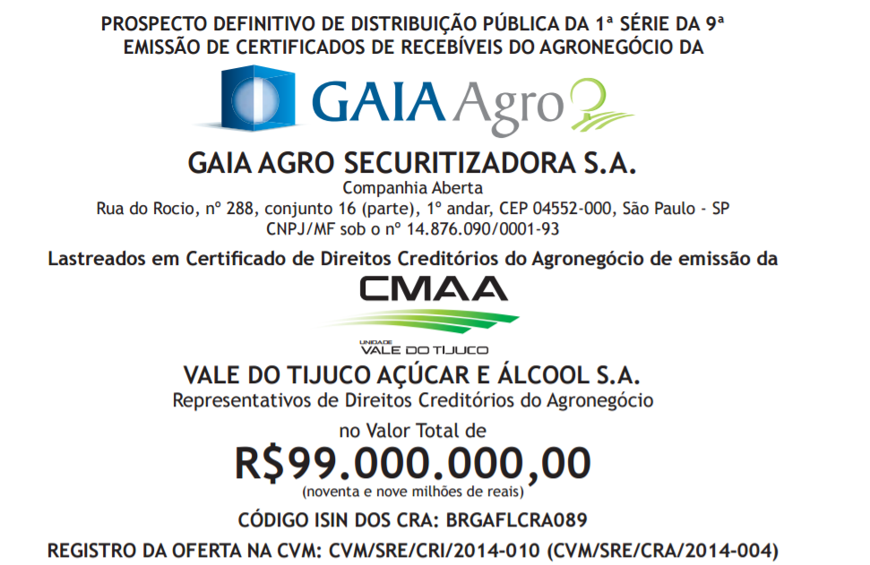

Slide 14
Formação do Preço Futuro
Em que:
S = Taxa de câmbio spot em unidades da moeda A para uma unidade da moeda B (p.e., R$/US$)
F = Taxa de câmbio futura em unidades de A para uma unidade de B
r = Taxa de juros do país A
rf = Taxa de juros do país B
(T-t) = unidade de tempo para o vencimento do contrato futuro
e = constante (2,71828183)

Slide 15
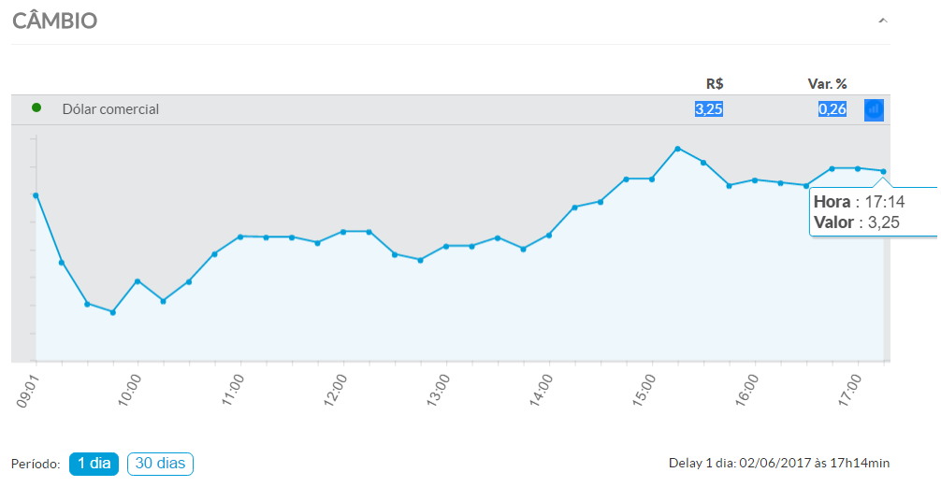
Câmbio em 2/6/17: R$ 3,25/US$

Slide 16
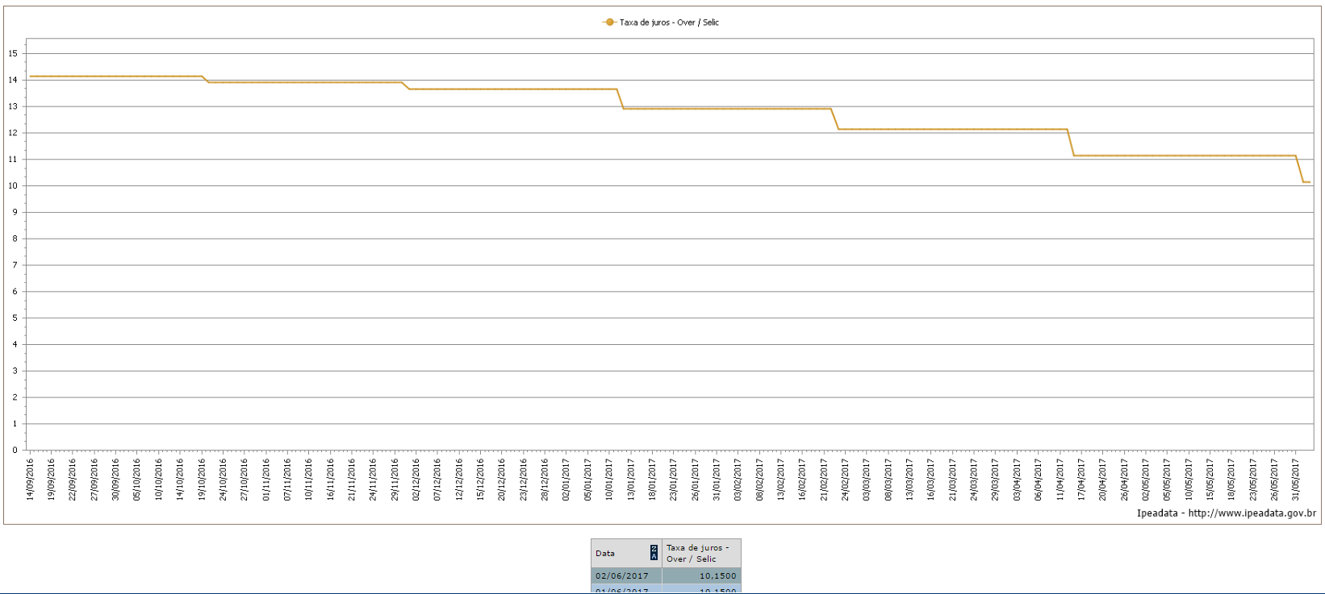
Câmbio em 2/6/17: R$ 3,25/US$
Selic em 2/6/17: 10,15% a.a.

Slide 17
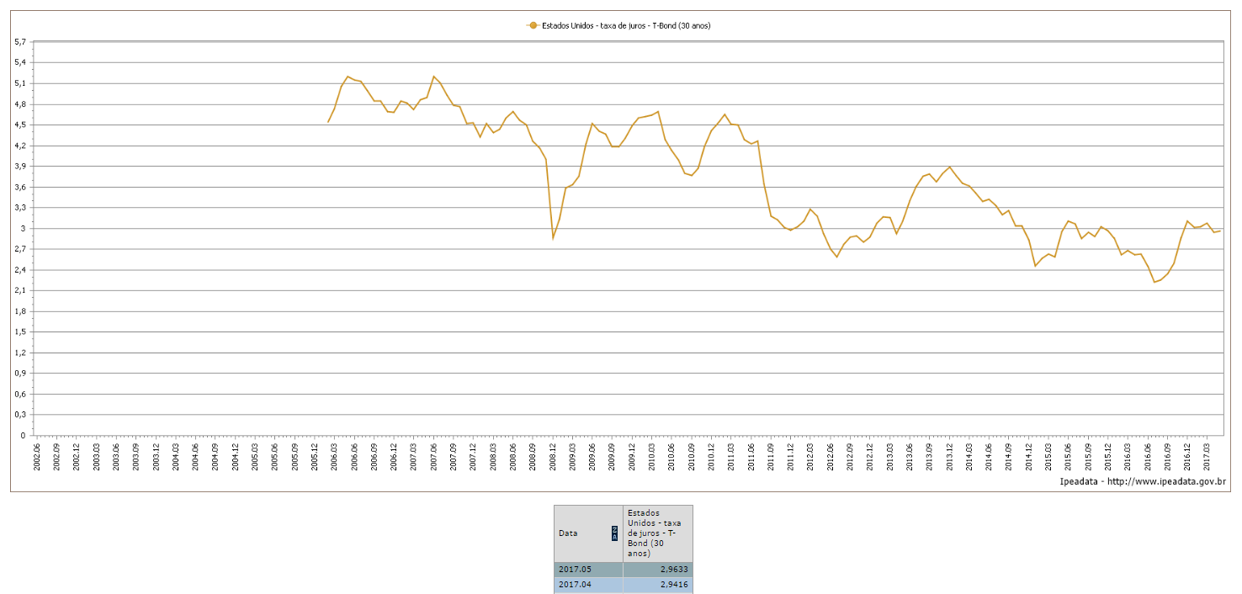
Câmbio em 2/6/17: R$ 3,25/US$
T-bond (30 anos): 2,9633% a.a.
Selic em 2/6/17: 10,15% a.a.

Slide 18
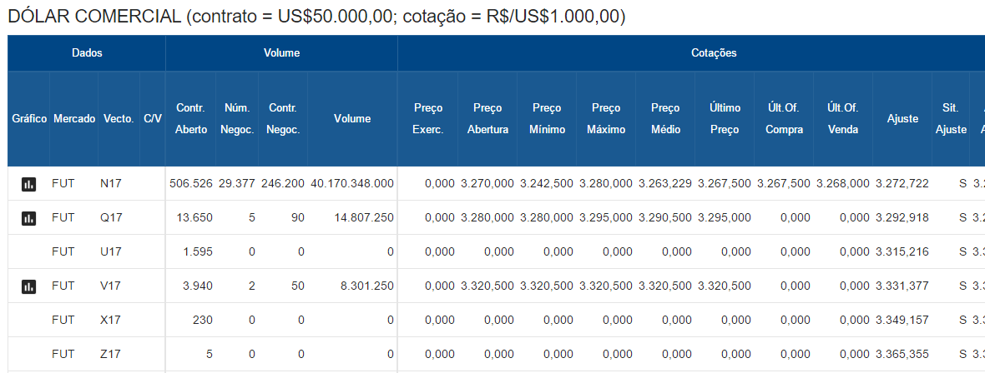
Câmbio em 2/6/17: R$ 3,25/US$
T-bond (30 anos): 2,9633% a.a.
Selic em 2/6/17: 10,15% a.a.
Dolar dez/2017: R$ 3,365355/US$

Slide 19
Câmbio em 2/6/17: R$ 3,25/US$
LN(1+0,029633)
T-bond (30 anos): 2,9633% a.a.
Selic em 2/6/17: 10,15% a.a.
Dolar dez/2017: R$ 3,365355/US$
LN(1+0,1015)
De 2/6/17 a 1/12/17 = 182 dias

Slide 20
Considere um exportador que irá receber a quantia de US$ 30.000,00 e que acredita em possível baixa da moeda norte-americana. Com o intuito de não ficar exposto a essa variação cambial até o vencimento, compra opções cambiais de venda em dólar fixando o câmbio em R$ 3,20/dólar. A taxa de câmbio do dia em que a operação foi realizada foi de R$ 3,35/dólar e o prêmio pago pelo exportador foi de R$ 300,00 para cada US$ 10.000,00.
Agora, suponha que a taxa de câmbio no mercado a vista no dia do vencimento é igual a R$ 3,15/dólar.
Pergunta-se
O titular da opção exercerá seu direito?
Qual será o resultado da operação na data do vencimento?

Slide 21
Considere um exportador que irá receber a quantia de US$ 30.000,00 e que acredita em possível baixa da moeda norte-americana. Com o intuito de não ficar exposto a essa variação cambial até o vencimento, compra opções cambiais de venda em dólar fixando o câmbio em R$ 3,20/dólar. A taxa de câmbio do dia em que a operação foi realizada foi de R$ 3,35/dólar e o prêmio pago pelo exportador foi de R$ 300,00 para cada US$ 10.000,00.
Agora, suponha que a taxa de câmbio no mercado a vista no dia do vencimento é igual a R$ 3,15/dólar.
Pergunta-se
O titular da opção exercerá seu direito?
SIM
Valor do exercício: US$ 30.000,00 × R$ 3,20/US$ = R$ 96.000,00
Valor corrente na data: US$ 30.000,00 × R$ 3,15/US$ = R$ 94.500,00

Slide 22
Considere um exportador que irá receber a quantia de US$ 30.000,00 e que acredita em possível baixa da moeda norte-americana. Com o intuito de não ficar exposto a essa variação cambial até o vencimento, compra opções cambiais de venda em dólar fixando o câmbio em R$ 3,20/dólar. A taxa de câmbio do dia em que a operação foi realizada foi de R$ 3,35/dólar e o prêmio pago pelo exportador foi de R$ 300,00 para cada US$ 10.000,00.
Agora, suponha que a taxa de câmbio no mercado a vista no dia do vencimento é igual a R$ 3,15/dólar.
Pergunta-se
O titular da opção exercerá seu direito? SIM
Qual será o resultado da operação na data do vencimento?
US$ 30.000.000,00 × R$ 3,20/US$ - R$ 300,00 × 3 = R$ 95.100,00

Slide 23
Um exportador tem a possibilidade de antecipar a receita de suas vendas. Hoje a taxa de câmbio está cotada em R$ 3,30/ US$. Sabe-se que a taxa de juros no Brasil está em 11,25% a.a. enquanto nos Estados Unidos está em 3,0%. A tabela a seguir apresenta os valores, prazo (diferença de dias entre a data de vencimento do contrato futuro e hoje) e cotações no mercado futuro referentes às exportações que poderão ser antecipadas:
Para quais valores de negociação, dentre os apresentados na tabela, é vantajoso antecipar o recebimento da receita das exportações?
Prazo | Valor | Dólar Futuro
60 | 300.000 | 3,34
90 | 500.000 | 3,35
120 | 700.000 | 3,40
150 | 1.000.000 | 3,42

Slide 24
 | 3,34 | 3,35 | 3,40 | 3,42
r | 11,25% | 11,25% | 11,25% | 11,25%
rf | 3% | 3% | 3% | 3%
S | 3,3 | 3,3 | 3,3 | 3,3
r | 0,10661 | 0,10661 | 0,10661 | 0,10661
rf | 0,029559 | 0,029559 | 0,029559 | 0,029559
T-t | 0,166667 | 0,25 | 0,333333 | 0,416667
 | 60 | 90 | 120 | 150
F | 3,342651 | 3,364183 | 3,385854 | 3,407664

Slide 25
Um importador compra do exterior 100 máquinas pelo preço total de US$ 10 milhões. O importador consegue vender sua mercadoria no mercado interno por R$ 33,65 milhões (valor presente). O pagamento ao exportador no exterior deverá ocorrer somente no prazo de 60 dias. Se a taxa de juro no mercado interno de renda fixa para 60 dias está em 4% no período, o dólar no mercado a vista está sendo negociado a US$ 1 = R$ 3,35 e no mercado a termo para 60 dias está cotado em US$ 1 = R$ 3,42, pergunta-se:
A partir de qual variação cambial o importador terá prejuízo com essa operação?
Qual operação no mercado a termo de dólar o importador deverá realizar a fim de evitar o risco de prejuízo com a operação?
Se alternativamente lhe fosse oferecido um título que rendesse a variação cambial mais 1% de taxa de juro efetiva pelo período de 60 dias, o importador deveria preferir essa alternativa para se precaver de uma grande variação no passivo cambial à alternativa de operar exclusivamente em dólar a termo?

Slide 26
Um importador compra do exterior 100 máquinas pelo preço total de US$ 10 milhões. O importador consegue vender sua mercadoria no mercado interno por R$ 33,65 milhões (valor presente). O pagamento ao exportador no exterior deverá ocorrer somente no prazo de 60 dias. Se a taxa de juro no mercado interno de renda fixa para 60 dias está em 4% no período, o dólar no mercado a vista está sendo negociado a US$ 1 = R$ 3,35 e no mercado a termo para 60 dias está cotado em US$ 1 = R$ 3,42, pergunta-se:
A partir de qual variação cambial o importador terá prejuízo com essa operação?

Slide 27
Um importador compra do exterior 100 máquinas pelo preço total de US$ 10 milhões. O importador consegue vender sua mercadoria no mercado interno por R$ 33,65 milhões (valor presente). O pagamento ao exportador no exterior deverá ocorrer somente no prazo de 60 dias. Se a taxa de juro no mercado interno de renda fixa para 60 dias está em 4% no período, o dólar no mercado a vista está sendo negociado a US$ 1 = R$ 3,35 e no mercado a termo para 60 dias está cotado em US$ 1 = R$ 3,42, pergunta-se:
A partir de qual variação cambial o importador terá prejuízo com essa operação?
Qual operação no mercado a termo de dólar o importador deverá realizar a fim de evitar o risco de prejuízo com a operação?
Compra a termo de US$ 10 milhões

Slide 28
Um importador compra do exterior 100 máquinas pelo preço total de US$ 10 milhões. O importador consegue vender sua mercadoria no mercado interno por R$ 33,65 milhões (valor presente). O pagamento ao exportador no exterior deverá ocorrer somente no prazo de 60 dias. Se a taxa de juro no mercado interno de renda fixa para 60 dias está em 4% no período, o dólar no mercado a vista está sendo negociado a US$ 1 = R$ 3,35 e no mercado a termo para 60 dias está cotado em US$ 1 = R$ 3,42, pergunta-se:
Se alternativamente lhe fosse oferecido um título que rendesse a variação cambial mais 1% de taxa de juro efetiva pelo período de 60 dias, o importador deveria preferir essa alternativa para se precaver de uma grande variação no passivo cambial à alternativa de operar exclusivamente em dólar a termo?
Não
LN (1,04) = 0,039221 LN((1,01)=0,00995

Slide 29
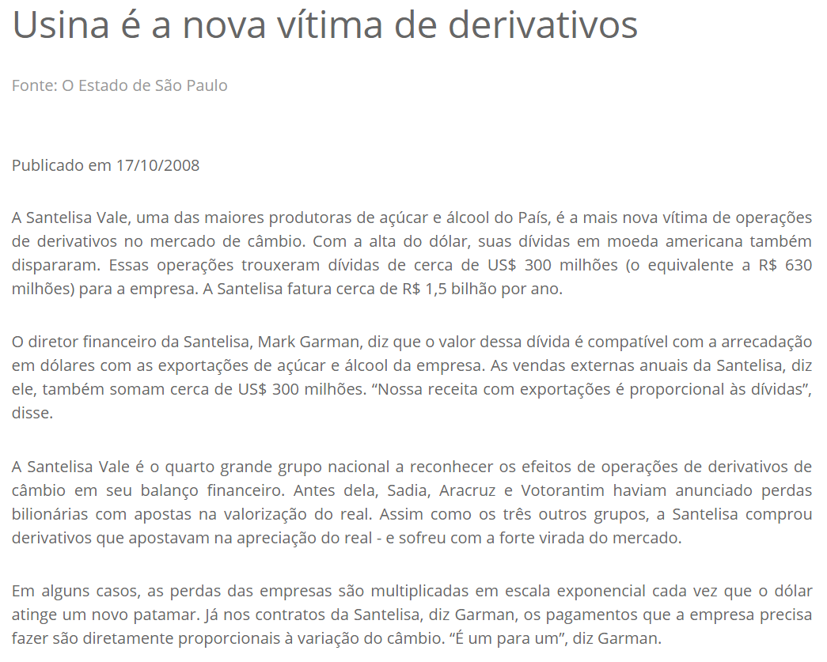

Slide 30
“Ao meio-dia de 12 de setembro do ano passado, Walter Fontana Filho reuniu-se com os executivos da cúpula da Sadia. O encontro foi na sala de reuniões do escritório central da empresa, em São Paulo. Os diretores se sentaram em volta de uma mesa de mármore negro para fechar a proposta de compra do frigorífico Frangosul, do grupo francês Doux, o maior produtor europeu de aves e embutidos. (...). O valor de compra da Frangosul foi fechado em 1,2 bilhão de reais. A carta-proposta foi despachada naquele mesmo dia para Charles Doux, presidente da companhia na França.
No dia seguinte, às oito e vinte da manhã, o diretor-financeiro Adriano Ferreira entrou chorando na sala de Walter Fontana Filho. Disse-lhe para esquecer a compra da Frangosul e anunciou: havia perdido o controle das operações de câmbio e a Sadia estava com 5 bilhões de dólares a descoberto no mercado de derivativos”.
http://piaui.folha.uol.com.br/materia/o-setembro-negro-da-sadia/

Slide 31
Target Forward
O produto funciona, basicamente, da seguinte forma: As partes envolvidas acordam uma taxa de câmbio pela qual as empresas venderão seus dólares a cada mês (Strike), normalmente os contratos duram 12 meses. Caso o câmbio se apreciasse de forma a ficar abaixo do Strike combinado, a empresa poderia vender uma quantidade x de dólares para a instituição financeira por esse valor. Caso o câmbio se depreciasse, indo parar acima do Strike, a empresa teria que vender uma quantidade 2x de dólares à instituição financeira, à taxa de câmbio combinada (Strike). Ou seja, em um cenário desfavorável (real depreciado) a empresa se veria obrigada a vender, a baixo preço, uma quantidade de dólares duas vezes maior do que compraria no cenário favorável, produzindo potenciais grandes perdas.
Barreto (2011) disponível em: http://bibliotecadigital.fgv.br/dspace/bitstream/handle/10438/7991/Rodrigo%20G.%20Barreto.pdf?sequence=1

